Slide 1
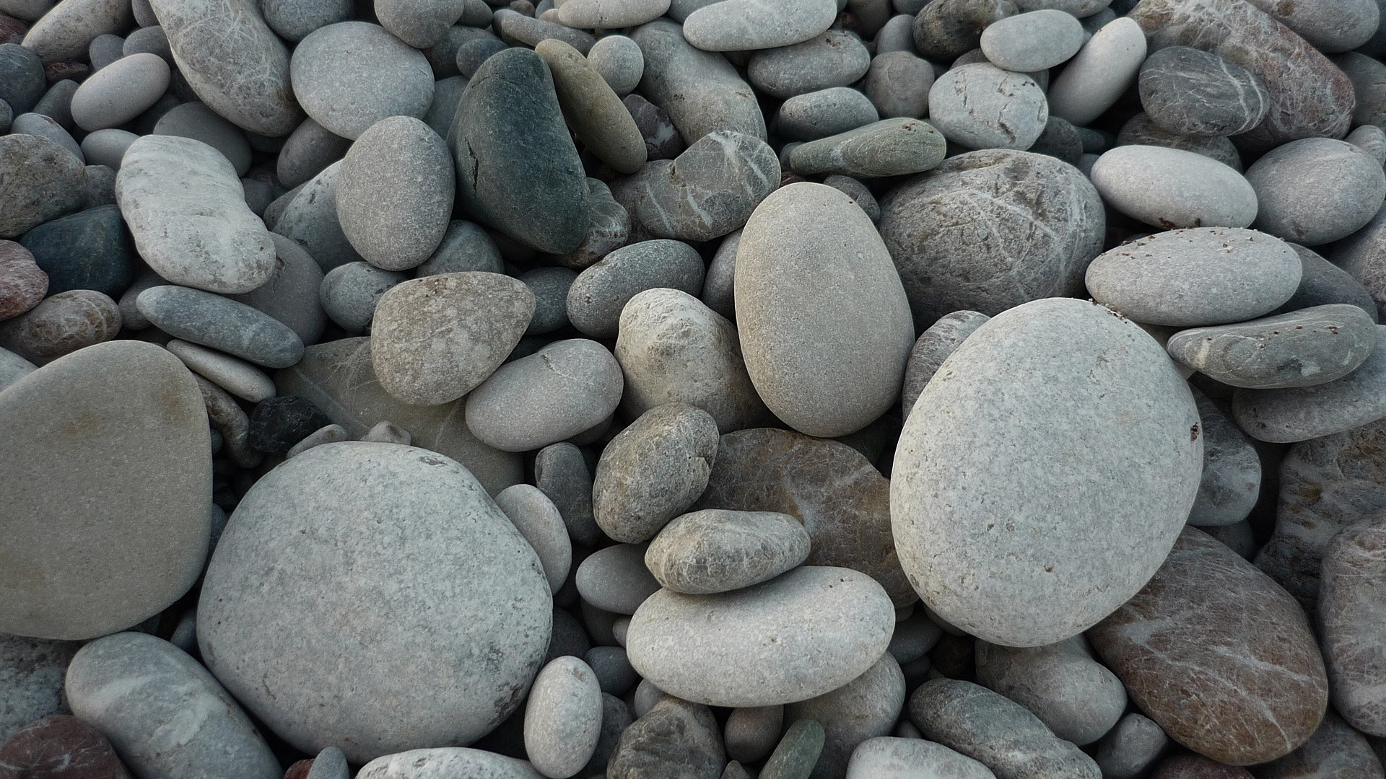
Konzervování a restaurování kamene
Zpracovala: Sara-Janne Korbelová

Slide 2
Materiály používané na skulptury
Mramor, vápenec, žula, pískovec, sádra – sochařská tvorba, obklady architektonických staveb
V závislosti na podmínkách, ve kterých se památky nacházely, se mění charakter a rychlost destrukce materiálů, jejich znečištění atp.
Poškození kamenných materiálů
Fyzikální působení – změny teploty, vlhkosti, abrazivní opotřebování částicemi (přenášeny větrem)
Chemické působení – látky působící především na karbonátová díla = oxidy síry, NO₂, HCl, CO₂…
Výsledek působení vlivů
změna vnějšího vzhledu památek = na povrchu se objevují póry a trhliny, povrch nasává ze vzduchu vlhkost – při změně teplot způsobuje další narušení materiálu

Slide 3
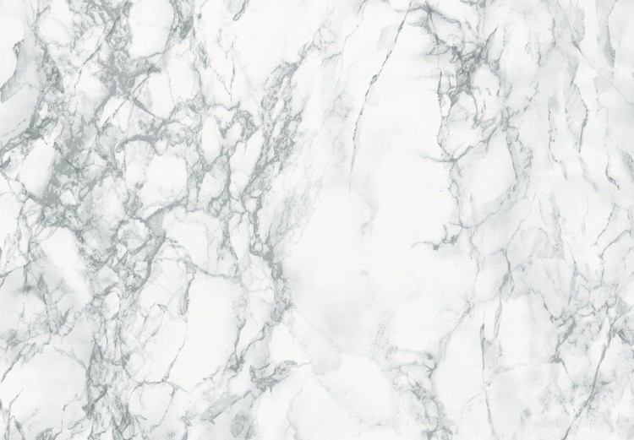
Mramor
Hornina obsahující více než 95% kalcitu
Příměsky – jílové hmoty, jiné horniny (grafit, limonit, hematit), organické látky
Každý vápenec, který se dá leštit
Vznik přeměnou (metamorfózou) vápenců
Několik odrůd, různé barvy – např. kararský mramor = sněhobílá barva
Sochy – Slivenecký mramor (červený, růžový, hnědý, šedý, skvrnitý s žilkami), Karlický mramor (černý se zlatožlutými žilkami)

Slide 4
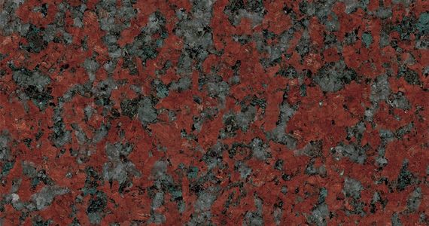
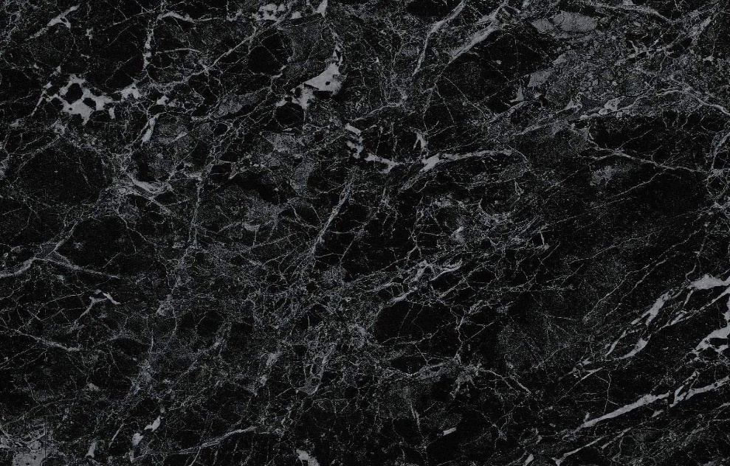
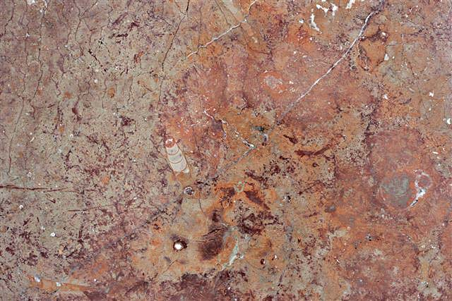

Slide 5
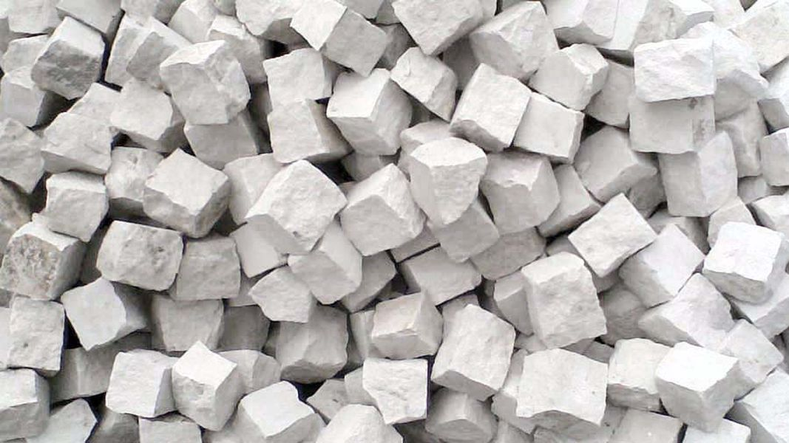
Vápenec
celistvá sedimentární hornina
je složena z více než 80% uhličitanu vápenatého CaCO₃
Jako příměsi se vyskytují dolomit, siderit, křemen, jílové minerály a úlomky zkamenělin
Čisté vápence jsou bílé
Různé příměsi zabarvují horninu do šeda, červena (oxidy železa), zejména když je vystavena zvětrávání
Vápence podléhají krasovění
Použití:
Používají se k výrobě páleného vápna
Jemnozrnný vápenec se používá pro tiskovou techniku zvanou litografie (kamenotisk)

Slide 6
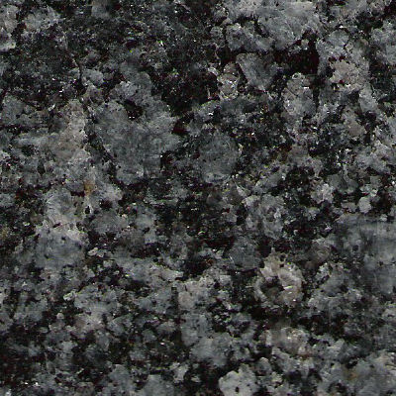
Žula (granit)
Všechny vyvřelé horniny, které obsahují draselné živce, kyselé plagioklasy a křemen
Většinou došeda zbarvené s modrým odstínem, existují i červené žuly
Jsou eugranitické (stejnoměrně zrnité)
Občas porfické
Složkami žuly jsou především živce (ortoklas, plagioklas), křemen, slídy (muskovit a/nebo biotit) a amfibol. Žula obsahuje také malé příměsi magnetitu, granátu, zirkonu a apatitu.
Vzácně obsahuje i pyroxen
Velmi vzácně olivín a fajalit
Použití:
Slouží jako stavební kámen, používá se také na dlažby
Rozpukané žuly se používají na štěrk

Slide 7
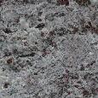
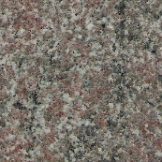
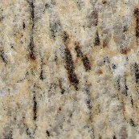

Slide 8
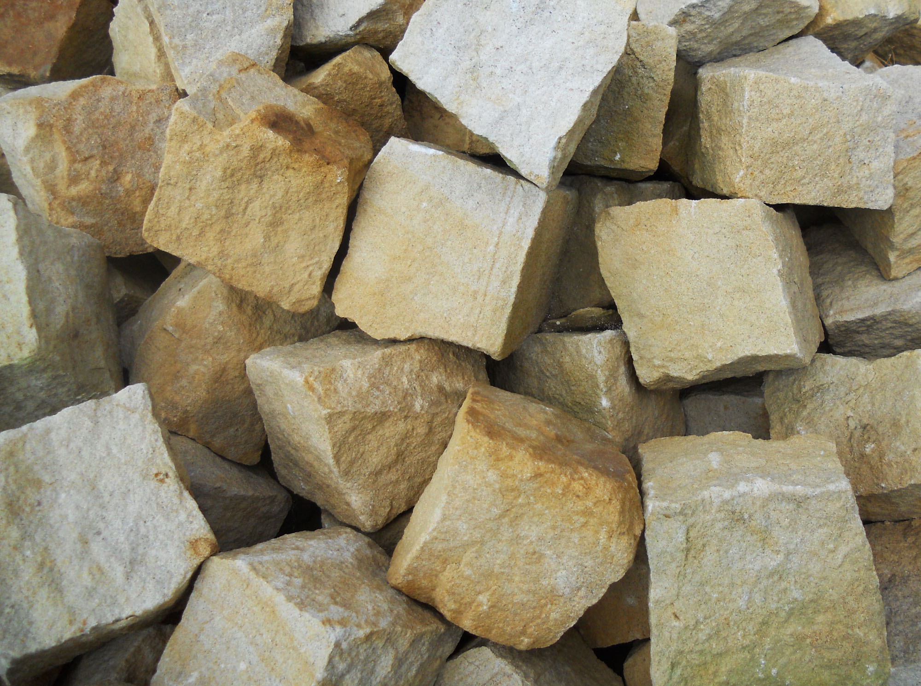
Pískovec
Zpevněná, klastická usazená hornina, která je tvořena z podstatné části zrny o velikosti 0,06 až 2 mm
Velmi časté jsou křemenné pískovce, kde podstatnou část zrn tvoří křemen
Různé barvy – indikace přítomností oxidů Fe – šedý, žlutý, červený, někdy i vícebarevný
dobrá opracovatelnost a široká dostupnost
trpí malou odolností vůči erozi povětrností

Slide 9
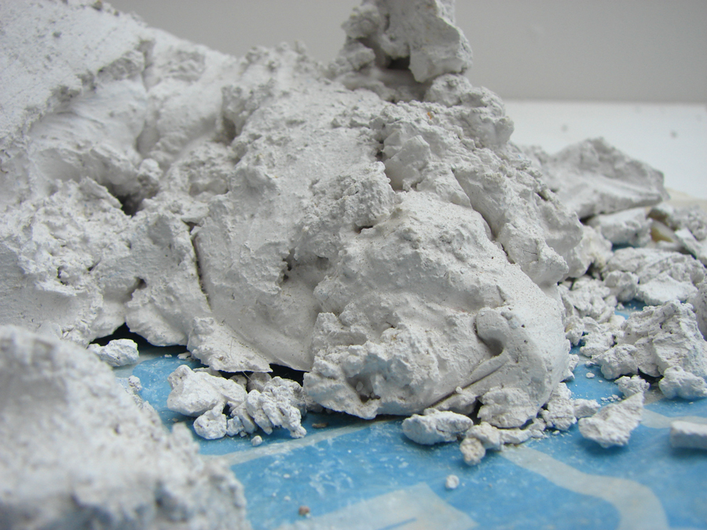
Sádra
hemihydrát síranu vápenatého CaSO₄ · ½ H₂O
za běžných podmínek pevná mikrokrystalická látka bílé barvy
uměle vyráběný materiál
vyrábí se termickým rozkladem sádrovce
2 CaSO₄ · 2H₂O → 2 CaSO₄ · ½ H₂O + 3 H₂O
Existují 3 základní druhy:
Druh | Počátek tuhnutí za | Doba tuhnutí | změna objemu
1. A – rychle tuhnoucí | 2 min | 15 min | +1 %
2. B – normálně tuhnoucí | 6 min | 30 min | +1 %
3. C – pomalu tuhnoucí | 20 min | 90 min | +2 %

Slide 10
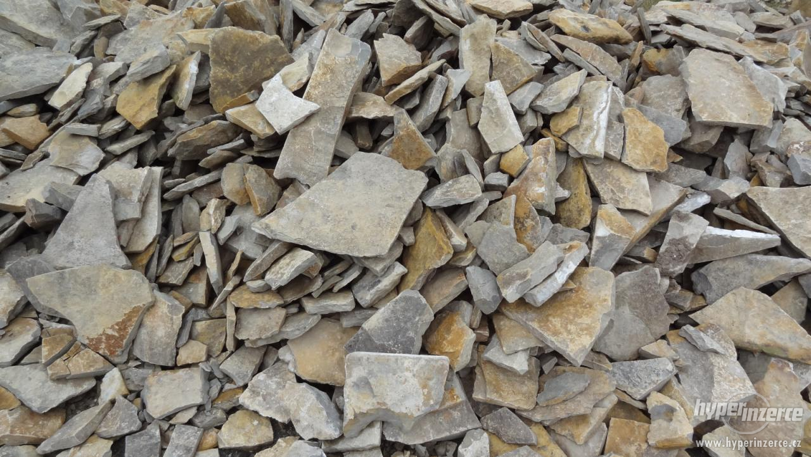
Opuka
usazená hornina
prachovitý druh slínovce
vznikala z nejjemnějších částic usazených na mořském dně
tvoří ji jílovité a prachovité částice, dále obsahuje vápencové složky a jehlice mořských hub mikroskopických rozměrů (tzv. spongie)
  Množství těchto jehlic určuje její pevnost a trvanlivost
běžnou minerální příměsí je glaukonit
má bělavou až pískově žlutošedou barvu
snadno opracovává, může sloužit i v kamenosochařství
využívala pro výrobu vápna a cementu

Slide 11
Znečištění
Saze, kopt, špína se usazují na památkách, pronikají do pórů a trhlin – do hloubky až 1,5 mm a více
Velmi složité na odstranění jsou produkty činností bakterií – pokrytí skulptur v podobě tmavých skvrn
Odstraňování
– může vést v nejhorším případě k deformaci památky
– někdy je nelze vůbec odstranit
Proces konzervování a restaurování
Sestává z několik stadií (posloupnost se může měnit v závislosti na stavu památky)
    Odstranění znečištění
    Zpevnění povrchu, tmelení trhlin a prasklin, doplnění chybějících částí
    Ochrana před dalším narušením
    Čistící prostředky musí působit pouze na znečištění
    K materiálu skulptury musí být inertní
    Pokud se skulptura narušuje (drolí apod.) při pouhém dotyku, je nutno ji před čištěním zpevnit ( - nemělo by se zpevňovat tak, aby se více zkomplikovalo vlastní očištění)

Slide 12
Směsi pro čištění povrchu kamenné skulptury
Roztoky a pasty
- Zašpinění na povrchu destruovaného mramoru nelze odstranit omytím vodou s mýdlem
Dobré výsledky omytí mramoru omývacím roztokem VENOS (46% benzin, 44,5% voda, 5% parafin, 2,5% kyselina oleinová, 1,5% hydrofobizující kapalina GKŽ-94, 0,5% morfolin)
      Působí pouze na znečištění, které se rozpouští nebo bobtnají v organických rozpouštědlech
      Pro očištění kamene se celkem úspěšně používají komplexony, hlavně Trilon B
      Někdy se používá pasta obsahující Trilon B, NH₄HCO₃, NaHCO₃, Na-KMC, antiseptikum, voda
      Pasta se nanese na povrch skulptury a nechá se vyschnout , pak se otře štětkami namočenými do vody
      Organické znečištění se při tomto způsobu nedá odstranit, pouze v některých případech se sorbuje do pasty
      Před restaurováním skulptur, nalezených při archeologických vykopávkách, se musí odstranit karbonátové vrstvy
      Pro omývání sochy se používá destilovaná voda s přídavkem ethanolu (nebo) 1-2%-ním amoniaku
      Omývání antických soch VENOSEM nebo FA se NEDOPORUČUJE! – jejich komponenty jsou nedostatečně inertní vůči mramoru nebo vápenci
      VENOS obsahující kyselinu oleinovou může vést časem k tmavnutí skulptury

Slide 13
Odstranění skvrn z oxidů železa (rez)
Roztoky kyseliny šťavelové, HF, citronové, orthofosforečné (pouze v krajních případech)
Opatrné čištění – aby se kyselina nedostala do hloubky mramoru
Narušuje se lesk povrchu – vytvářejí nelesklé vápenaté soli
Používání HCl a H₂SO₄ se nedovoluje vůbec (- silně narušují karbonátové horniny)
Odstranění z oxidů mědi (zelené skvrny)
Odstranění navrstvením pasty (1 hm. díl NH₄Cl, 4hm. díly talku, 25%-ní roztok NH₄)
Pasta se na povrchu ponechá do vyschnutí – skvrna se postupně odbarvuje
Odstranění skvrn od plísní, lišejníků, inkoustů
Odstranění ethanolem, slabým roztokem NH₃
Někdy se používají i oxidovadla (2%-ní roztok chloraminu T, 6%-ní roztok peroxidu vodíku)
Skvrny od pryskyřic, olejů, kalafuny, bitumenu (živic), šelaku, vosku
Odstranění ošetřením povrchu organickými rozpouštědly

Slide 14
Organické rozpouštědla
Použití samostatných čistých rozpouštědel (alkoholy, ketony, alifatické a aromatická uhlovodíky, ethery a estery kyselin) i jejich směsí
Na skvrnu se nakladou rozpouštědlem smočené tampony nebo pasta (lze získat smícháním rozpouštědel s inertními látkami = křída, talk, škrob)
Zpomalení odpařování – pokrytí povrchu polyethylenovou/polyesterovou fólií
Filmotvorné polymerní roztoky a latexy
Na-KMC, polyvinylalkohol
nanášení roztoků tvořících povrchové vrstvy = roztoků polymerů nebo latexů
roztok polymeru nebo latexu se nanese na povrch
- rozpouštědlo se nechá odpařit
- vytvořená vrstva se sejme i s nečistotami

Slide 15
Požadavky u používaných polymerů:
rozpustnost v běžně používaných rozpouštědlech
schopnost mísit se s chemicky inertními plastifikátory
možnost získat roztok polymeru o takové viskozitě, aby nestékal z vertikálních povrchů ošetřované skulptury
schopnost tvořit dostatečně pružné filmy, což minimalizuje nebezpečí narušení nepevného povrchu kamene
nízká adheze k materiálu skulptury (snadné odstranění povrchového filmu)
pevnost filmů dostačující k tomu, aby se film při snímání netrhal
polymer se s ohledem na jeho strukturu a molekulovou hmotnost musí volit tak, aby nepronikal do pórů kamene

Slide 16
Zpevňování kamene
Soustavy pro zpevňování oslabené struktury kamene
Fluatizace (fluát = fluorokřemičitan)
na mramor se působí roztokem hexafluorokřemičitanu hořečnatého, zinečnatého nebo hlinitého
vzniká oxid křemičitý, který zaplňuje póry mramoru - zvětšuje se pevnost povrchových vrstev
vnější vzhled díla se mění
nově vytvořené sloučeniny liší svými fyzikálními vlastnostmi od mramoru, a proto při kolísání teploty a vlhkosti dochází k jejich odvrstvování a tím k narušení skulptury

Slide 17
Použití organokřemičitých sloučenin
Siloxany, silazany
povrch skulptury se ošetřuje 2% zpevňujícím roztokem polyorganosilazanu v toluenu nebo benzinu (provádí se 2x)
vnější vzhled kamene se přitom nemění
v závislosti na stupni destrukce kamene proniká roztok do hloubky 1,5-2 cm
hydrofobizující účinek se zachovává po několik let

Slide 18
Doplňování kamene
Dokončovací hmoty a tmely
tradičními materiály pro restaurování skulptury z kamene jsou vosk, voskokalafunové směsi, klih na bázi mastixu, jeseterový klih s medem, lněný olej a šelak
po restaurování skulptury přírodními materiály se s postupujícím časem pozoruje tmavnutí tmele a lepených švů a také ztráta jejich pevnosti
často se stávají lepivými, což vede k jejich zašpinění
anorganická pojiva se značně liší (barvou, strukturou povrchu) od materiálu památek
velmi těžko se provádí derestaurování lepidel a tmelů

Slide 19
Restaurátorské kompozice na bázi modifikovaných přírodních a syntetických polymerů
nitrát celulózy (celuloid), rozpouští se zpravidla v toxických organických rozpouštědlech, je hořlavý a časem tmavne
epoxidové a polyesterové pryskyřice
jako plniva se používají mramorový prášek nebo jiný rozmělněný anorganický materiál
epoxidové a polyesterové pryskyřice dávají pevné lepené spoje a tmely, ale v případě potřeby je velmi těžké je odstranit, protože jsou později nerozpustné v mnohých organických rozpouštědlech
nízkoviskózní a vysokoviskózní polybutylmethakrylát
nízkoviskózní PBMA se rozpouští v xylenu a tímto roztokem se impregnují oslabené fragmenty
při smíchání tohoto roztoku s odpovídajícími plnivy se dají zhotovit tmely
přednostem PBMA patří snadnost případného derestaurování – lepené spoje a doplňky je možno odstranit pomocí organických rozpouštědel

Slide 20
Lepení kamene
pro slepování a pro zhotovování tmelů estery kyseliny kyanoakrylové (sekundová lepidla)
lepené spoje a tmely z tohoto monomeru si po dlouhou dobu uchovávají původní vzhled
nejsou dostatečně odolné vůči kolísání teploty a vlhkosti
lze takto s úspěchem restaurovat skulptury umístěné v muzeích

Slide 21
Kamenné budovy, jiné stavby a ruiny
Nejčastěji užívané materiály
kámen (mramor, granit, pískovec, vápenec)
stavební keramika (cihla, pálená krytina)
malta - vápenato-písková, cementová, hliněná ( - slepení jednotlivých složek)
- lépe jsou zachovány ruiny v zemi - po odkrytí se rychle rozpadají
- restaurovat částečně narušené kamenné materiály je obtížné = je těžké impregnovat minerální základ kamene přes poškozenou vrstvu dostatečně do hloubky
- problémem starých staveb je vzlínání spodní vody
- pro restaurovnání se používají tradiční materiály

Slide 22
Proces ochrany před destrukčním účinkem rostlinstva
použití herbicidů (aplikace postřikem, zálivkou) - Roundup atp.
za 3-4 týdny po jejich aplikaci kořenový systém zpravidla zcela odumře a rostliny lze odstranit mechanicky
povrch kamene se podrobí nutné konzervaci - praskliny a trhliny se zapravují vápennou, cementovou maltou nebo maltou z polymerního cementu a povrch se pak hydrofobizuje
Plísně, bakterie, hmyz, vodní řasy, mechy a lišejníky
ohrožují více organické materiály (dřevo, sláma)
méně nebezpečné pro anorganické přírodní a umělé materiály
mechanické odstranění plísní, vodních řas, mechů a lišejníků ze stěn zříceného zdiva nebo budov, které se nacházejí v místech vysoké vlhkosti, se provádí pomocí roztoků formaldehydu, chlorového vápna, chlornanu sodného a jiných dezinfekčních prostředků
efekt jejich působení není dlouhodobý

Slide 23
dlouhodobou ochranu zpravidla zabezpečuje použití solí mědi, zinku a chromu
8-oxychinolinát měďnatý dává dostatečně dlouhou ochranu kamennému povrchu před většinou biologických vlivů
pevně se váže na ošetřovaný materiál, nesmývá se vodou a nevede k zbarvování povrchu do modrozelena
vápence, tufy, lasturnatý vápenec, beton, cihla se za účelem ochrany před biologickými vlivy natírají 25% roztokem ethyl- nebo methylsilanolátu sodného s přídavkem chloridu zinečnatého nebo síranu měďnatého
jsou-li pro ochranu kamenných materiálů použity 0,1-0,3% roztoky organociničitých sloučenin (Lastanox) s přídavkem dezinfekčních činidel (zajištěna ochrana před růstem plísní, vodních řas, mechů a lišejníků) na 5-7 let

Slide 24
Ošetření půd silikonovými preparáty v oblasti architektonických památek - silikatizace
Pokles nosnosti půdy je důsledkem:
vymývání jemných frakcí z pískového podloží základů při změnách režimu spodních vod
zmenšování nosné schopnosti podkladu při podmáčení prohnutých základů (sprašové, písčitohlinité půdy)
rozklad organických komponent u sypaného podloží
hnití dřevěných pilotů
důlní a jiné výkopové činnosti v blízkosti monumentů

Slide 25
Aby se zabránilo nerovnoměrnému sedání podloží, používají se následující
způsoby jeho zpevnění:
vyhloubení a zatloukání kovových pilotů nebo vložení kořenových pilotů
odvedení podzemních vod nebo změna směru jejich toku (hydrologický způsob)
vytvoření nezbytných svahových úprav, které před vodou ochraňují (hydrologický způsob)
chemické zpevnění podloží (používané nejčastěji při záchraně architektonických památek) zpevňujícími maltami v základech s různou schopností filtrace (především cementové malty)
pro jemně zrnité pískové podloží s koeficientem filtrace 0,5-10 m/24 hodin byly navrženy způsoby silikatizace pomocí kyselin fosforečné, kyseliny sírové a síranu hlinitého, hlinitanu sodného a kyseliny hexafluorokřemičité
použití kyseliny hexafluorokřemičité je obzvláště efektivní v podloží z jemného písku, včetně toho, které obsahuje i značný podíl humusu
při teplotě 14-15 ºC se gel vytvoří asi za 30-35 minut
vysoká pronikavost těchto roztoků dovoluje při zpevňování základů rozložit injektory cca jeden metr od sebe.

Slide 26
Prostředky pro čištění povrchů
pro snímání znečišťujících látek z povrchů budov a jiných staveb se hojně používají sorbující pasty, rozpouštědla a také mechanické způsoby
dobré výsledky dává čisticí pasta, která obsahuje Chelaton III, neionogenní tenzidy, Na-KMC, hydrogenuhličitan amonný a talek jako plnivo a sorbent zároveň
konzistenci pasty ovlivňuje množství vody
pomocí této pasty se odstraňují jak organické, tak i anorganické nečistoty
pasta se natře na objekt a nechá se působit asi jeden den, poté se odstraní pomocí štětek namočených do vody nebo do směsi voda-organické rozpouštědlo

Slide 27
materiály při barvení cihlových, omítnutých fasád jsou vápenné barvy (-vyrobené na bázi vápna s malým obsahem hořčíku s přídavkem anorganických pigmentů nebo silikátů)
nátěry jsou dekorativní s jasnými barvami
použití magnezitového nebo dolomitového vápna viditelně snižuje trvanlivost těchto nátěrů
Na prodloužení jejich trvanlivosti se přidává do barev parafin, kamenec draselno-hlinitý a hydrofobizující prostředky
možné provést dodatečné ošetření povrchu hydrofobizujícími látkami
barvení se provádí buď přímo na cihlu nebo na pevnou omítkovou vrstvu
defekty, objevené po očištění povrchu omítky, se přetírají vápnem nebo vápenným těstem smíchaným s jemně disperzním pískem v poměru 1:1,2
hydrofobizaci fasád barvených vápennými barvami se přednostně provádí pomocí organokřemičitých kapalin
hydrofobní efekt má trvanlivost 2-3 roky
Ochranně- dekorativní úprava fasád

Slide 28
V nynější době se používají hlavně vododisperzní barvy (latexy) na barvení cihlových fasád
nejlepší vlastnosti mají barvy na bázi akrylových kopolymerů (dobrá adheze k cihlovým, omítnutým a jiným povrchům, vodoodpudivost a dostatečná odolnost vůči působení světla a atmosféry)
mají značně lepší užitkové vlastnosti než barvy na bázi divinylstyrenového latexu nebo polyvinylacetátových emulzí
aplikace těchto vododisperzních barev je možná při kladných teplotách vzduchu (od +5 do +30°C)
při barvení fasád akrylovými barvami je dobré používat pro tmelení prasklin a nerovností tmelicí materiál na bázi stejných latexů, ale s obsahem (do 80 %) inertních plniv (talek, sádra, slída, živec, kaolin)

Slide 29
Zdroje:
NIKITIN, Michail Kapitonovič a Jelena Petrovna MEL'NIKOVA. Chemie v konzervátorské a restaurátorské praxi
https://cs.wikipedia.org/wiki/Mramor
https://cs.wikipedia.org/wiki/%C5%BDula
https://cs.wikipedia.org/wiki/V%C3%A1penec
https://cs.wikipedia.org/wiki/P%C3%ADskovec
https://cs.wikipedia.org/wiki/Hemihydr%C3%A1t_s%C3%ADranu_v%C3%A1penat%C3%A9ho
https://cs.wikipedia.org/wiki/Opuka

